Slide 1
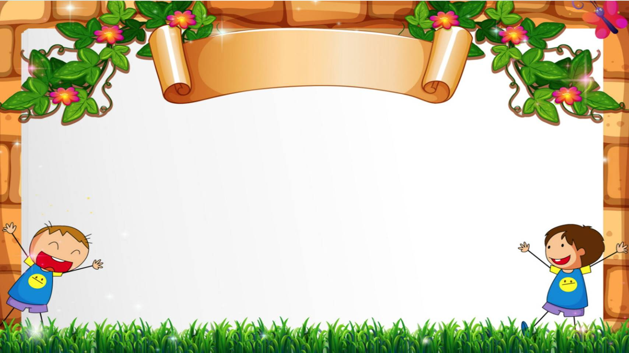
TRƯỜNG TIỂU HỌC ……
CHÀO MỪNG QUÝ THẦY CÔ
VỀ DỰ GIỜ THĂM LỚP
Môn Công nghệ lớp 3
BÀI 4: SỬ DỤNG MÁY THU THANH (T3)
Giáo viên:……………………
Lớp: ………………

Slide 2

“Ai nhanh – Ai đúng”

Slide 3
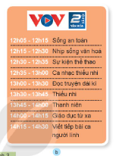
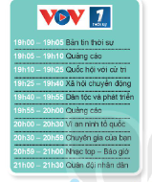
Thứ……ngày…..tháng…..năm…….
CÔNG NGHỆ
BÀI 4: SỬ DỤNG MÁY THU THANH (T3)
1.Tìm hiểu về một số chương trình phát thanh
- Em đọc thông tin về một số kênh truyền thanh, chương trình phát thanh ở hình 3 SGK và trả lời các câu hỏi: Cho biết tên chương trình phát thanh phù hợp với lứa tuổi học sinh
Hình 3

Slide 4
Thứ……ngày…..tháng…..năm…….
CÔNG NGHỆ
BÀI 4: SỬ DỤNG MÁY THU THANH (T3)
1.Tìm hiểu về một số chương trình phát thanh
- Đài phát thanh thường phát nhiều kênh phát thanh khác nhau. Mõi kênh phát thanh gồm nhiều chương trình phát thanh với nội dung đa dạng, phù hợp với nhiều lứa tuổi.

Slide 5
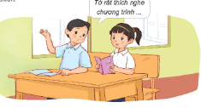
Thứ……ngày…..tháng…..năm…….
CÔNG NGHỆ
BÀI 4: SỬ DỤNG MÁY THU THANH (T3)
2. Thực hành tìm hiểu về tên và nội dung các chương trình phát thanh có trong hình 3
Cùng nhau chia sẻ

Slide 6
Thứ……ngày…..tháng…..năm…….
CÔNG NGHỆ
BÀI 4: SỬ DỤNG MÁY THU THANH (T3)
3. Vận dụng:
Hãy kể tên các chương trình phát thanh mà em biết.

Slide 7

XIN CHÂN THÀNH CẢM ƠN
QUÝ THẦY CÔ GIÁO VÀ CÁC EM

